Slide 1
Análise Técnica Exemplos e Exercícios
Aula do dia 18 de maio de 2017

Slide 2
Exemplos
Análises recentes
Exercício em grupo
Exercício individual – COSAN (Raízen)
Exercício individual – Venda alugada

Slide 3
http://www.poderjuridico.com.br/analise-tecnica-funciona-sim-desafio-a-provar-que-nao-funciona/

Slide 4
http://www.poderjuridico.com.br/analise-tecnica-funciona-sim-desafio-a-provar-que-nao-funciona/

Slide 5
http://www.poderjuridico.com.br/analise-tecnica-funciona-sim-desafio-a-provar-que-nao-funciona/

Slide 6
http://www.poderjuridico.com.br/analise-tecnica-funciona-sim-desafio-a-provar-que-nao-funciona/

Slide 7
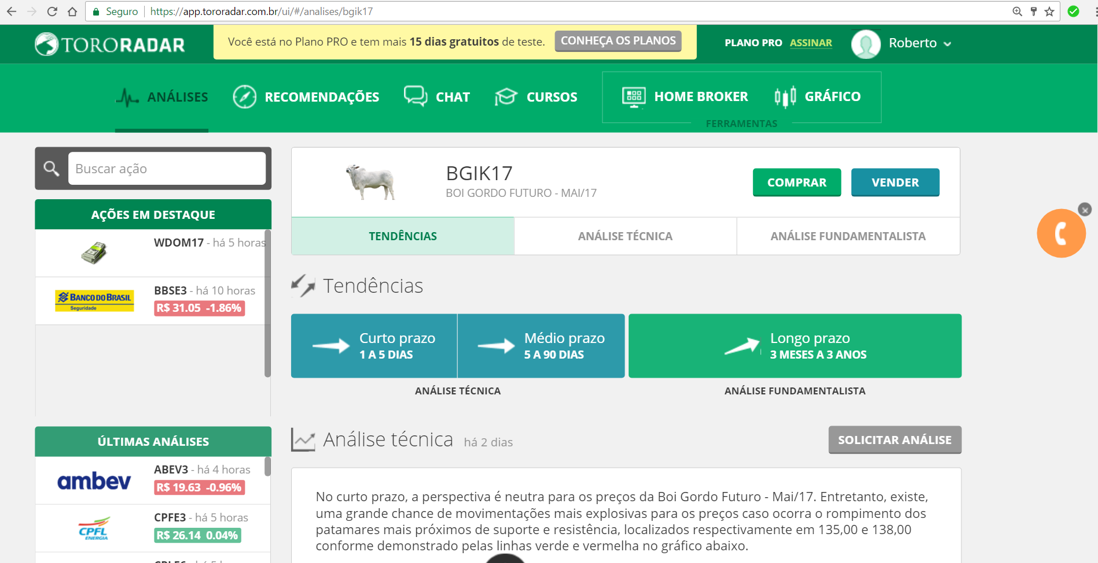
Análises técnicas da Toro Radar realizadas em maio 2017

Slide 8
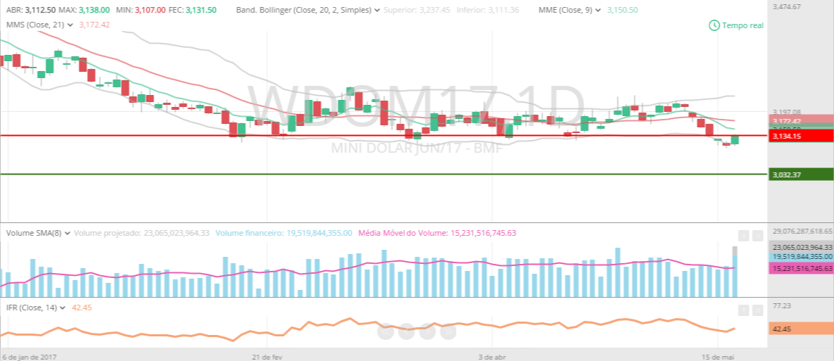
Dólar - Jun/17
Médias móveis negativamente inclinadas e desrespeito de importante patamar de suporte.
Existe uma grande possibilidade de que os preços da ação andem de lado ou se valorizem antes de voltarem a cair dando continuidade à tendência de baixa de médio prazo.
No caso dos preços se valorizarem, existe uma grande chance de que eles voltem a cair após se aproximar do patamar de resistência em 3120 representada pela linha vermelha no gráfico.

Slide 9
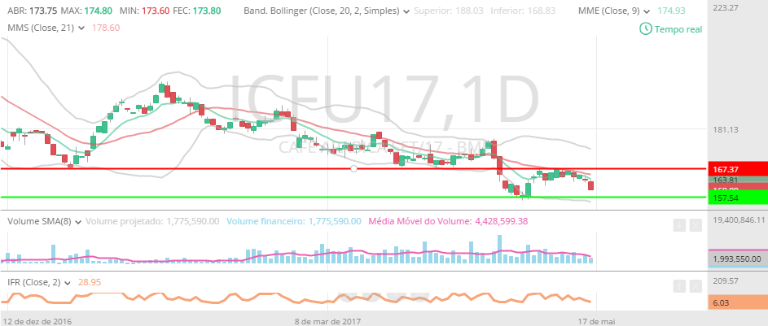
Café Futuro - Set/17
Tendência de queda.
Formação de topos e fundos em patamares mais baixos, pelas médias móveis apontando para baixo e pelo volume financeiro maior apresentado nos dias de queda.
Caso os preços venham a subir, existe uma grande chance de que eles voltem a cair após se aproximar do patamar de resistência em 167,35 representada pela linha vermelha no gráfico.

Slide 10
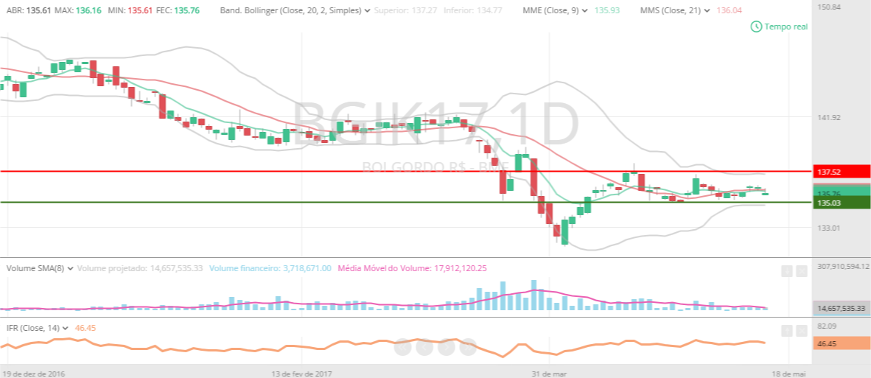
BOI GORDO FUTURO - MAI/17
No curto prazo, a perspectiva é neutra para os preços da Boi Gordo Futuro - Mai/17. Entretanto, existe, uma grande chance de movimentações mais explosivas para os preços caso ocorra o rompimento dos patamares mais próximos de suporte e resistência, localizados respectivamente em 135,00 e 138,00 conforme demonstrado pelas linhas verde e vermelha no gráfico abaixo.
Enquanto os preços operarem entre as zonas de suporte e resistência mais próximas, a tendência de médio prazo para a ação será lateral.

Slide 11
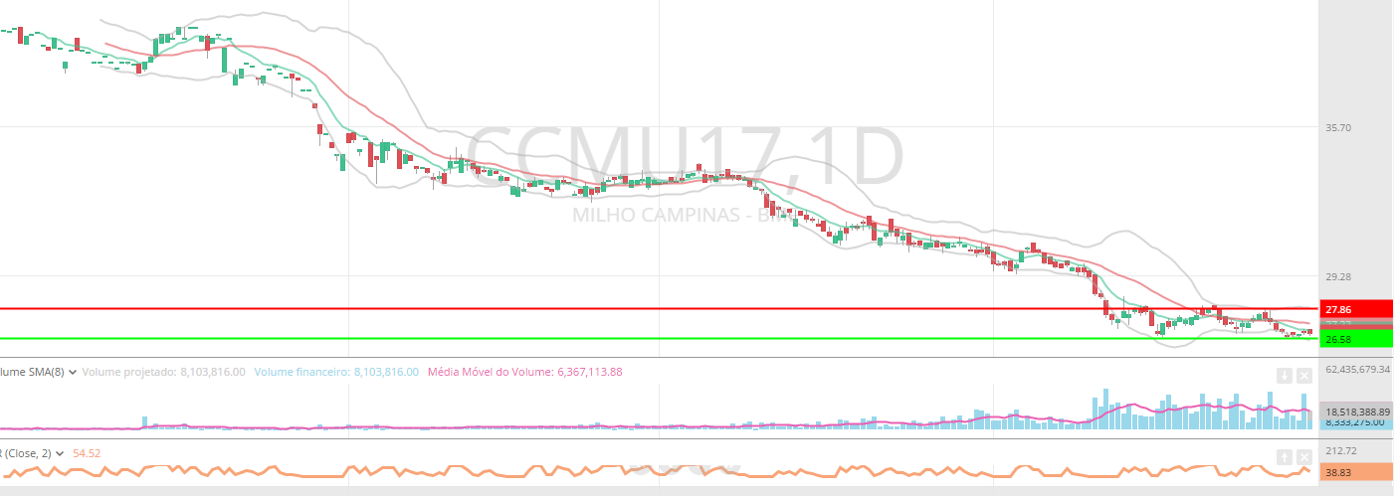
MILHO FUTURO - SET/17
No curto prazo, a perspectiva é neutra para os preços da Milho Futuro - Set/17. Existe, entretanto, uma grande chance de movimentações mais explosivas para os preços caso ocorra o rompimento dos patamares mais próximos de suporte e resistência, localizados respectivamente em 26,55 e 27,85 conforme demonstrado pelas linhas verde e vermelha no gráfico.
No caso de desrespeito do suporte, a possibilidade maior seria de aceleração da tendência de baixa, enquanto o rompimento da resistência poderia ocasionar uma forte valorização da ação com possível reversão da tendência de baixa de médio prazo.

Slide 12
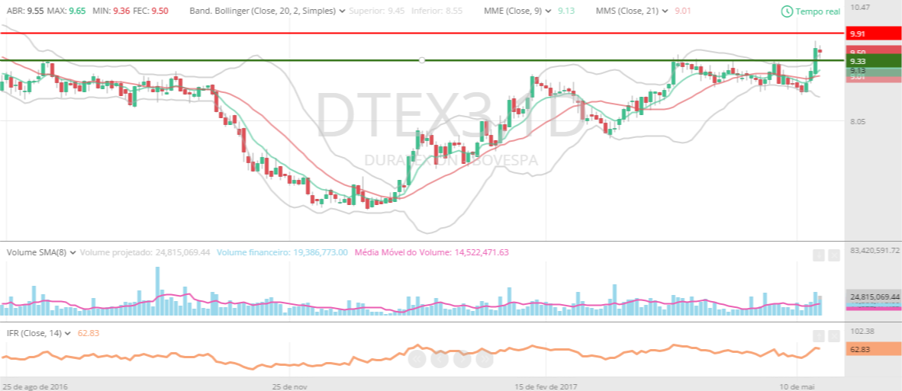
DURATEX ON
Para a DURATEX ON, a perspectiva para os preços permanece de alta no médio prazo. Cenário que pode facilmente ser observado pelas médias móveis apontando para cima e pela formação de topos e fundos cada vez em patamares mais altos.
Pelo fato dos preços não se encontrarem próximos nem de zonas de pressão compradora (suportes) nem de predominância vendedora (resistências), a tendência de curto prazo para a cotação da ação é neutra. Neste contexto, não vemos oportunidades interessantes de compra nem de venda da ação no momento.

Slide 13
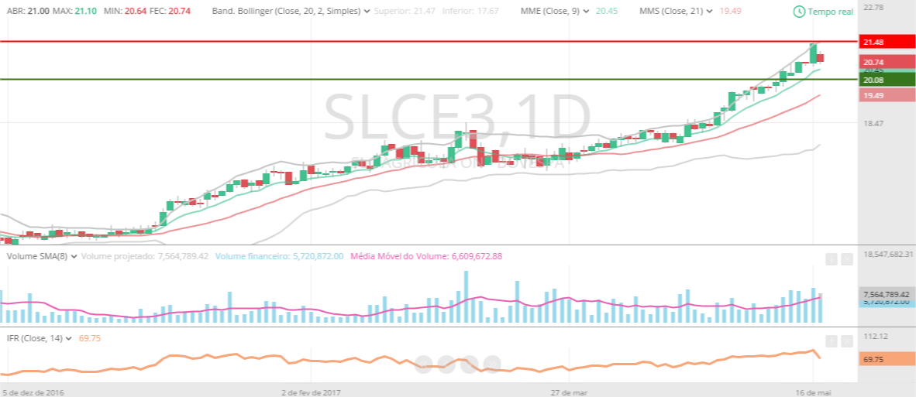
SLCE3
SLC AGRICOLA ON
?

Slide 14
Exercício em Grupo
Identificar qual oportunidade é apresentada pelos gráficos: Compra ou Venda?

Slide 15
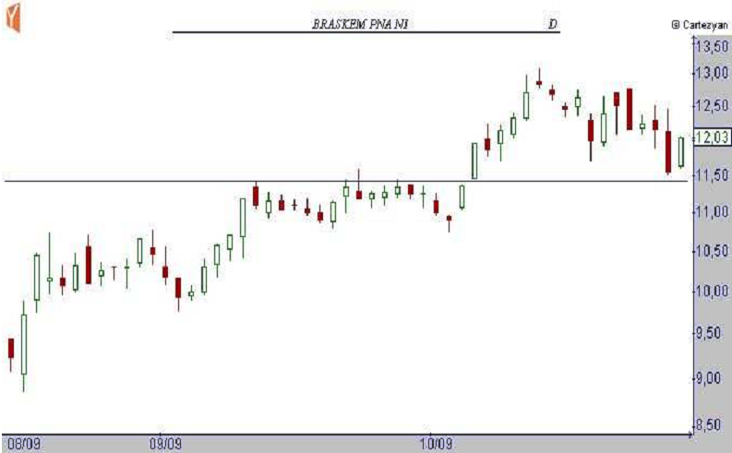
BRKM5 (#64-out) - BRASKEM
COMPRA
(Motivo: Suporte)

Slide 16
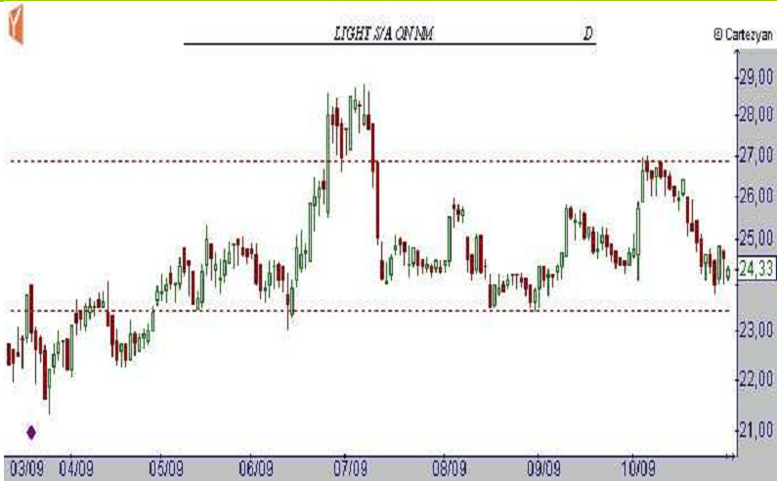
LIGT3 (#2-nov) - LIGHT
COMPRA
(Motivo: Suporte)

Slide 17
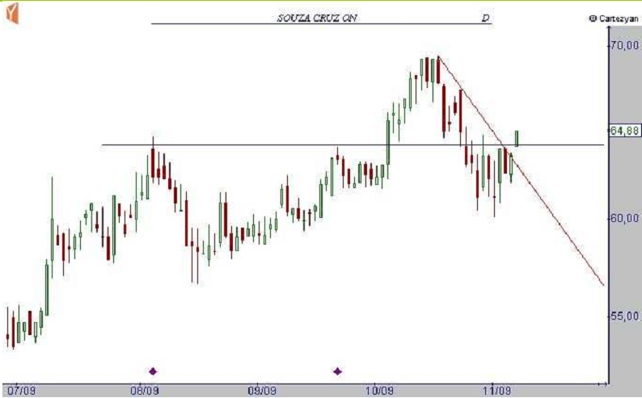
CRUZ3 (#17-nov) - SOUZA CRUZ
COMPRA
(Motivo: Rompimento Resistência)

Slide 18
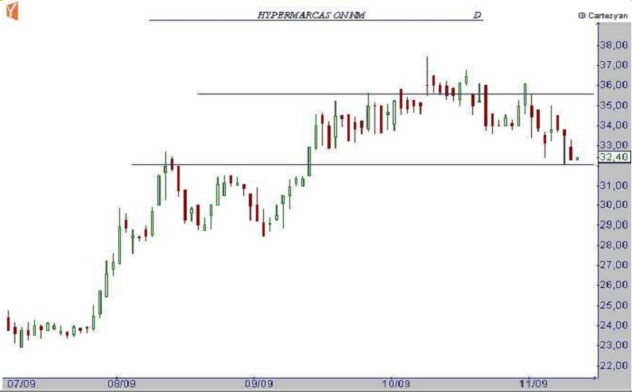
HYPE3 (#31-nov) - HYPERMARCAS
COMPRA
(Motivo: Suporte)

Slide 19
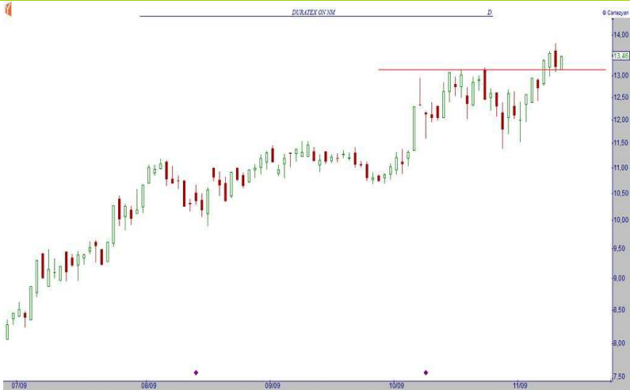
DTEX3 (#33-nov) - DURATEX
COMPRA
(Motivo: Suporte)

Slide 20
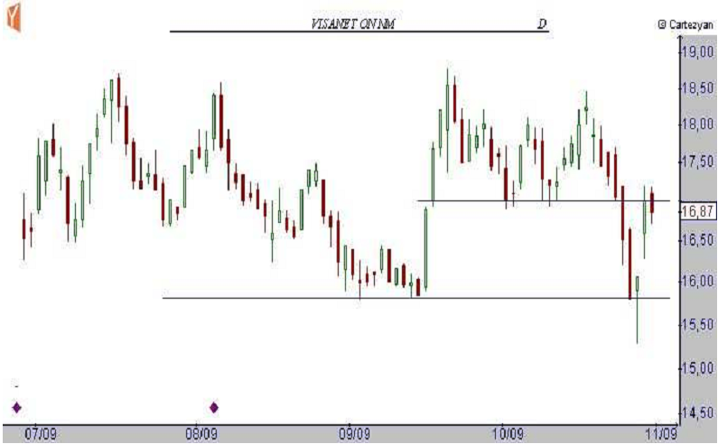
VNET3 (#66-out) - VISANET
VENDA
(Motivo: Resistência)

Slide 21
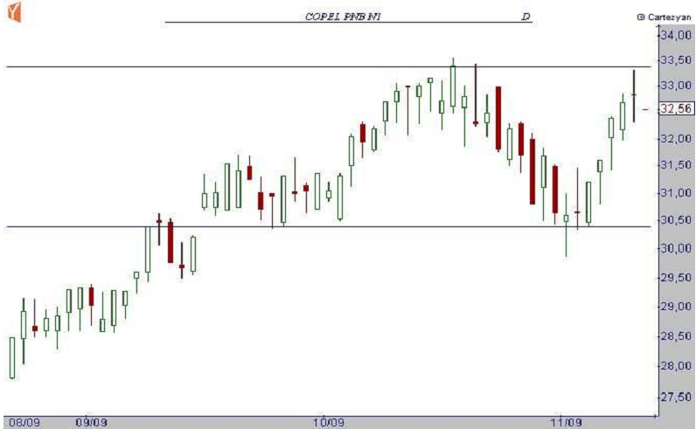
CPLE6 (#28-nov) - COPEL
VENDA
(Motivo: Resistência)

Slide 22
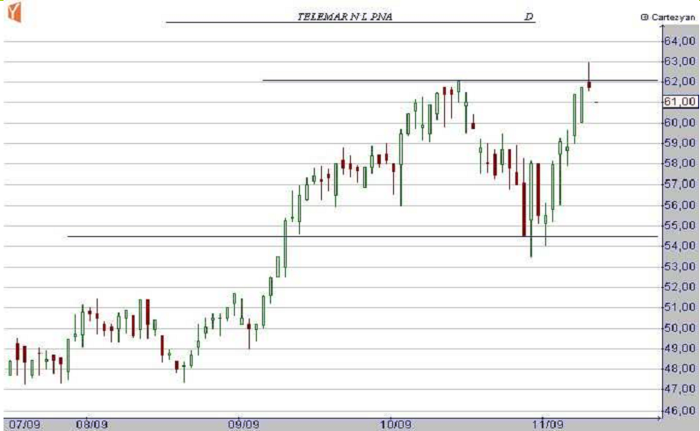
TMAR5 (#29-nov) - TELEMAR
VENDA
(Motivo: Resistência)

Slide 23
Exercício Individual
Análise da COSAN (Raízen)

Slide 24
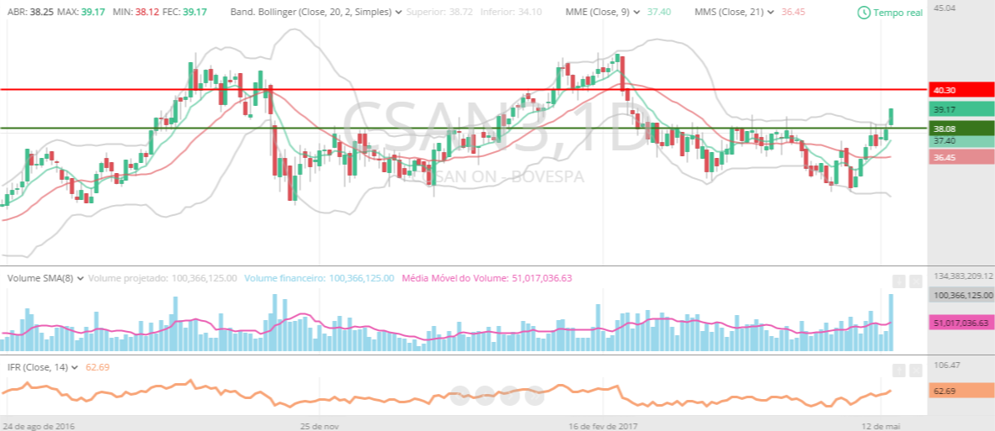
COSAN ON
Identificar figuras e candles ao longo do período apresentado no gráfico.
Recomendação para o curto prazo?

Slide 25
No médio prazo, a tendência para os preços da COSAN ON (CSAN3) é de lateralização, já que não há fatores suficientes para se configurar uma tendência de alta ou de baixa para a empresa neste momento.
Pelo fato dos preços não se encontrarem próximos nem de zonas de pressão compradora (suportes) nem de predominância vendedora (resistências), a tendência de curto prazo para a cotação da ação é neutra. Neste contexto, não vemos oportunidades interessantes de compra nem de venda da ação no momento.
Caso os preços venham a subir, existe uma chance razoável de que eles voltem a cair após se aproximar do patamar de resistência em 40,30 representada pela linha vermelha no gráfico. Isso porque na proximidade deste patamar existem muitos investidores interessados em desfazer de suas ações, o que poderá acarretar o aumento da oferta frente a demanda pelos papéis da empresa.
Ao mesmo tempo, caso os preços consigam ultrapassar essa resistência com força e convicção (fechamento próximo da máxima e volume acima da média), haverá uma enorme probabilidade de continuação das altas e de retomada da tendência de alta de médio prazo para a COSAN ON (CSAN3).
Em um cenário de queda para os preços, um ponto de possível interrupção das quedas ficaria na região de suporte em 38,10 representado pela linha verde no gráfico, onde o aumento da demanda pelos papéis da empresa poderia ocasionar a retomada das altas da CSAN3.

Slide 26
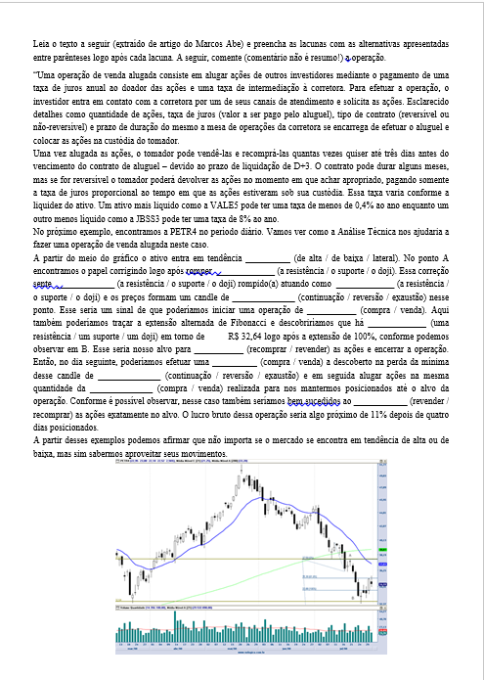

Slide 27
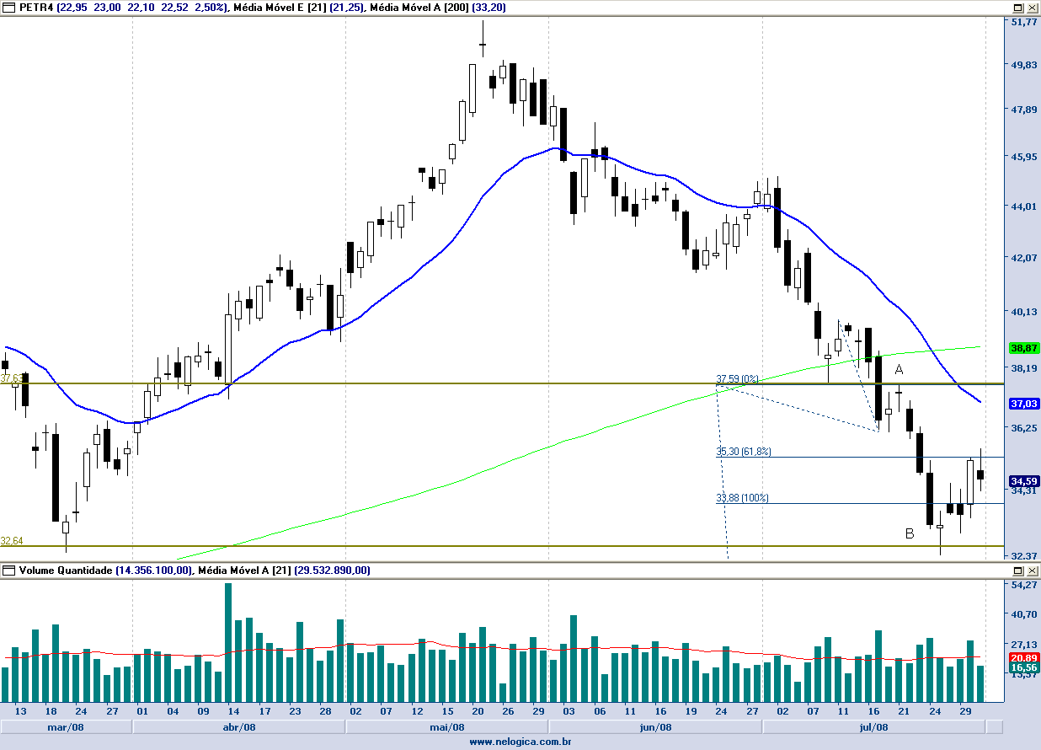

Slide 28
A partir do meio do gráfico o ativo entra em tendência __ de baixa __ (de alta / de baixa / lateral). No ponto A encontramos o papel corrigindo logo após romper o suporte _ (a resistência / o suporte / o doji). Essa correção sente _ o suporte __ (a resistência / o suporte / o doji) rompido(a) atuando como __resistência__ (resistência / suporte / doji) e os preços formam um candle de _ reversão _____ (continuação / reversão / exaustão) nesse ponto. Esse seria um sinal de que poderíamos iniciar uma operação de __ venda ___ (compra / venda). Aqui também poderíamos traçar a extensão alternada de Fibonacci e descobriríamos que há _ um suporte ___ (uma resistência / um suporte / um doji) em torno de R$ 32,64 logo após a extensão de 100%, conforme podemos observar em B. Esse seria nosso alvo para _ recomprar __ (recomprar / revender) as ações e encerrar a operação. Então, no dia seguinte, poderíamos efetuar uma __ venda __ (compra / venda) a descoberto na perda da mínima desse candle de __ reversão _____ (continuação / reversão / exaustão) e em seguida alugar ações na mesma quantidade da ___ venda _____ (compra / venda) realizada para nos mantermos posicionados até o alvo da operação. Conforme é possível observar, nesse caso também seríamos bem sucedidos ao _ recomprar _ (revender / recomprar) as ações exatamente no alvo. O lucro bruto dessa operação seria algo próximo de 11% depois de quatro dias posicionados.

